Slide 1
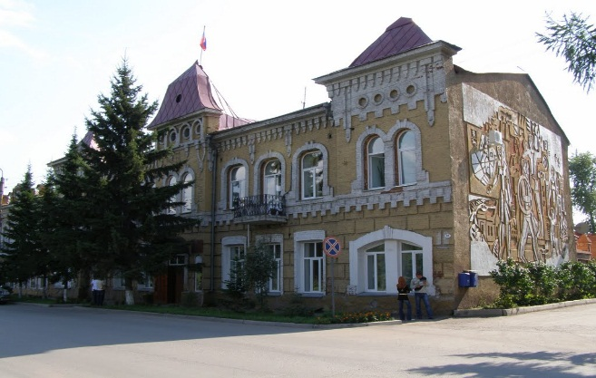
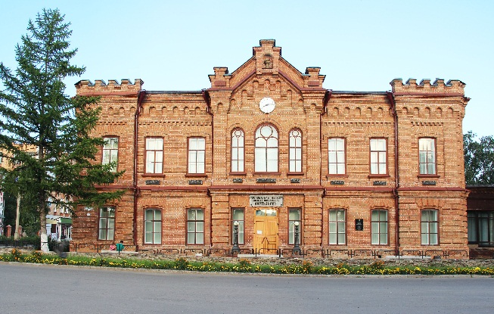
Отчет об исполнении бюджета за 2017 год МКУ «Управление городского хозяйства»
город Минусинск
Пономарева Татьяна Ивановна,
Директор муниципального казенного учреждения «Управление
Городского хозяйства» администрации города Минусинска
e-mail: edinzakaz@mail.ru,
http://ez.minusinsk.info

Slide 2
Муниципальная программа «Обеспечение транспортной инфраструктуры муниципального образования город Минусинск»
№ п/п | Наименование подпрограммы, мероприятия | Объем освоенных бюджетных средств в 2017 году, тыс. руб.
 | Подпрограмма «Дороги муниципального образования город Минусинск» | 137 178,97
1. | Реконструкция искусственных сооружений (мост в районе ССК) | 40 351,56
2. | Ремонт автомобильных дорог общего пользования местного значения | 54 739,20
3. | Содержание автомобильных дорог общего пользования местного значения | 42 088,21
 | Подпрограмма «Обеспечение пассажирских перевозок на городских маршрутах с небольшой интенсивностью пассажирских потоков» | 15 226,36
1. | Компенсация расходов, возникающих в результате небольшой интенсивности пассажиропотоков по городским маршрутам | 15 226,36
 | Подпрограмма «Повышение безопасности дорожного движения в муниципальном образовании город Минусинск» | 1 699,15
1. | Обустройство пешеходных переходов светофорными объектами типа Т7, прилегающих к образовательным учреждениям | 308,28
2. | Нанесение дорожной разметки 1.14.1 на пешеходных переходах | 1 390,87

Slide 3
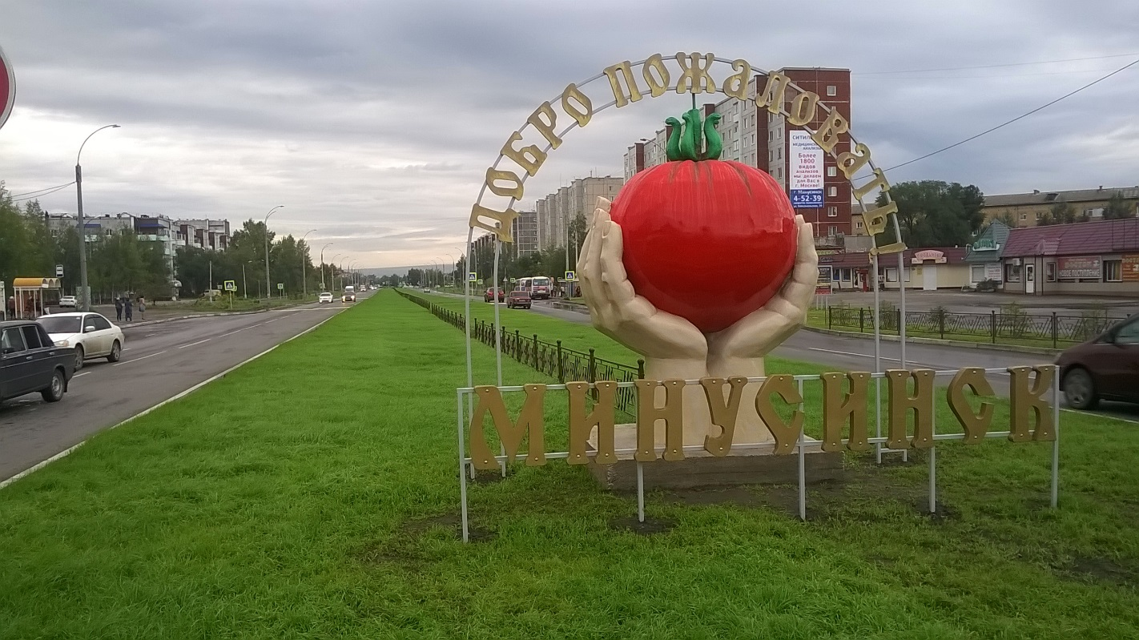
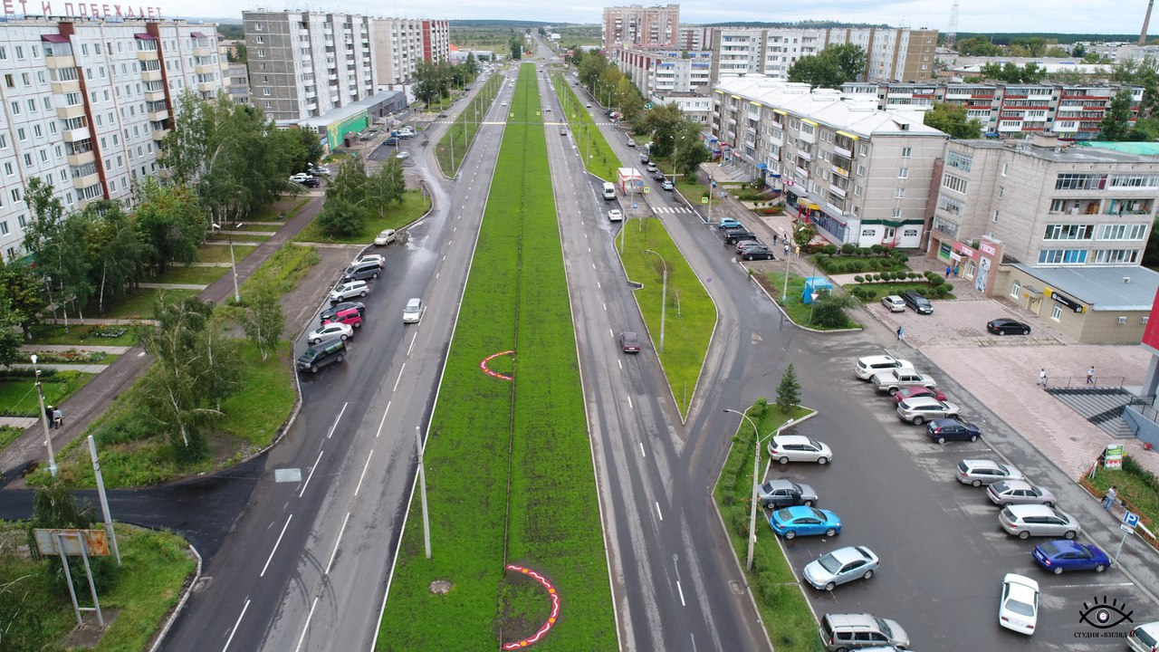
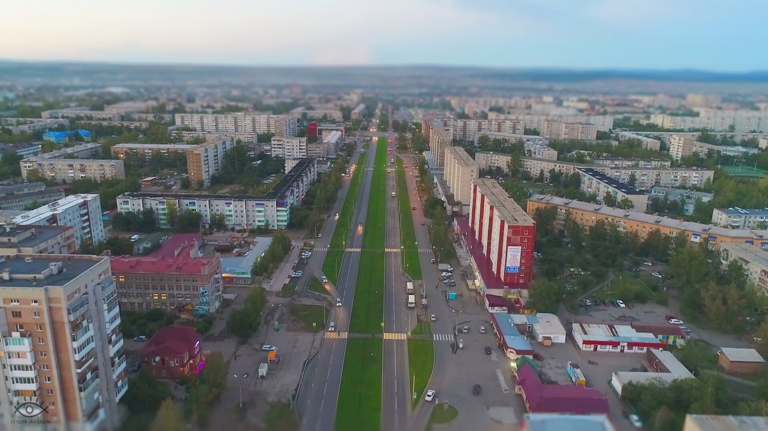

Slide 4
Муниципальная программа «Благоустройство территории муниципального образования город Минусинск»
№ п/п | Наименование подпрограммы, мероприятия | Объем освоенных бюджетных средств в 2017 году, тыс. руб.
 | Подпрограмма «Благоустройство муниципального образования город Минусинск» | 6 131,42
1. | Благоустройство детской площадки у фонтана | 1 500,00
2. | Благоустройство территории города | 304,80
3. | Текущее содержание скверов и зеленых насаждений | 3 910,70
 | Подпрограмма «Мой любимый город» | 415,92
1. | Проведение городского конкурса на благоустройство территорий и дворов «Мой любимый город» | 415,92
 | Подпрограмма «Формирование современной городской среды на 2017 год» | 32 210,21
1. | Благоустройство: - дворовых территорий многоквартирных домов - общественных территорий - мест массового отдыха населения (парков или парковых зон) | 17 608,54 8 804,27 5 797,40

Slide 5
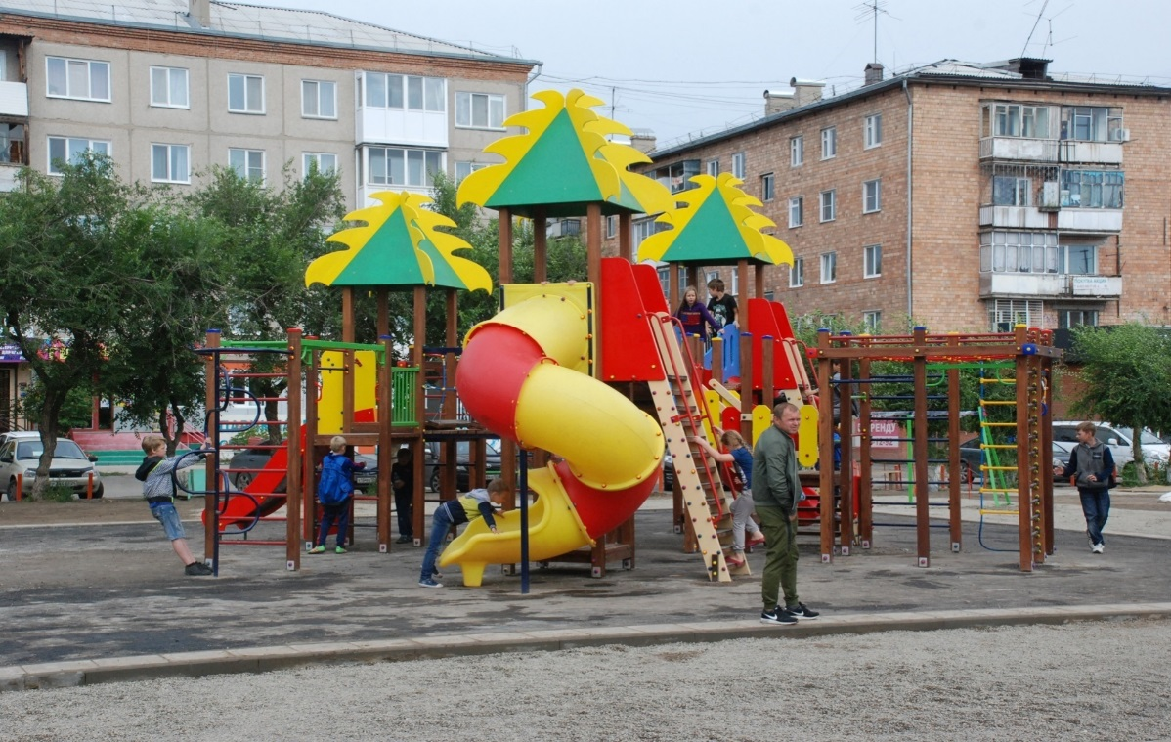
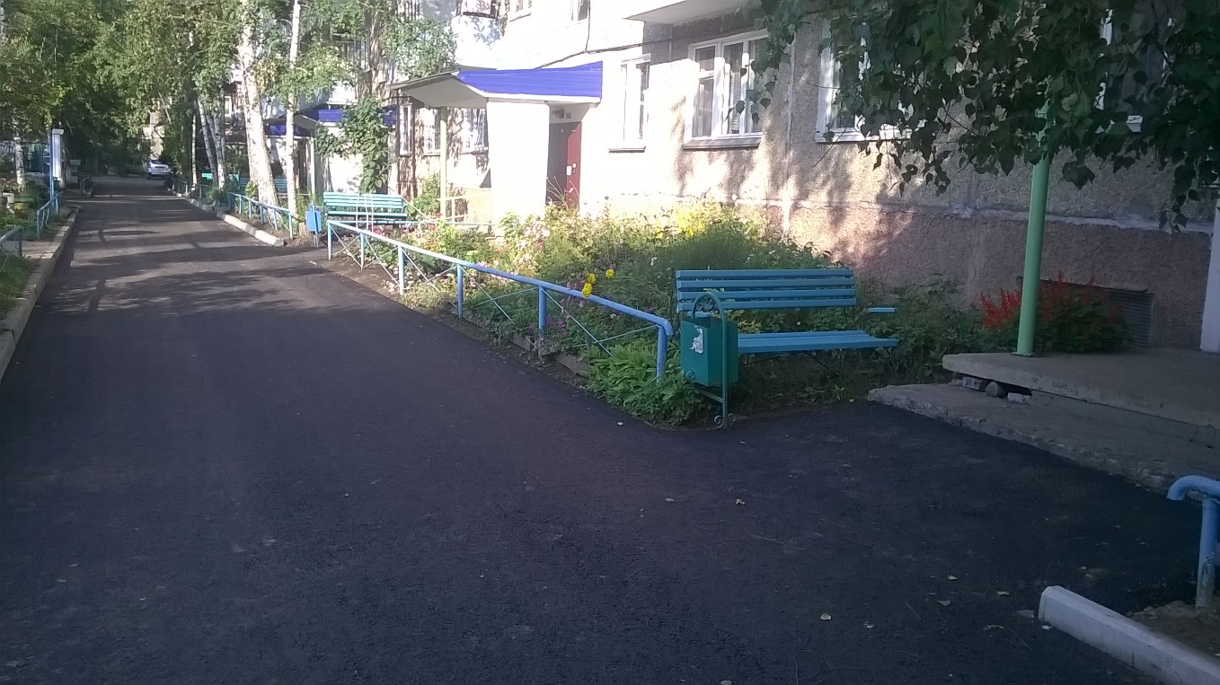
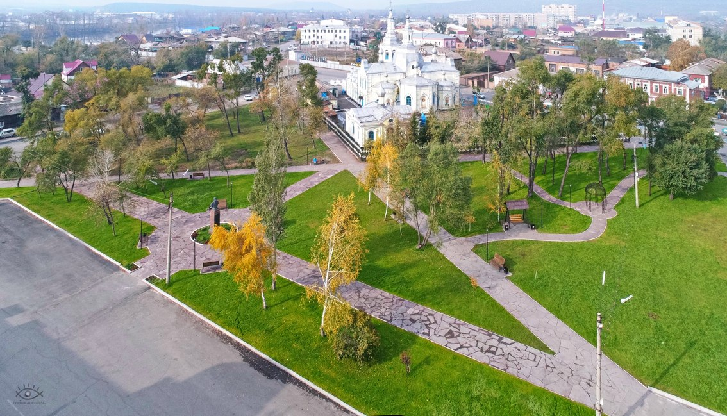
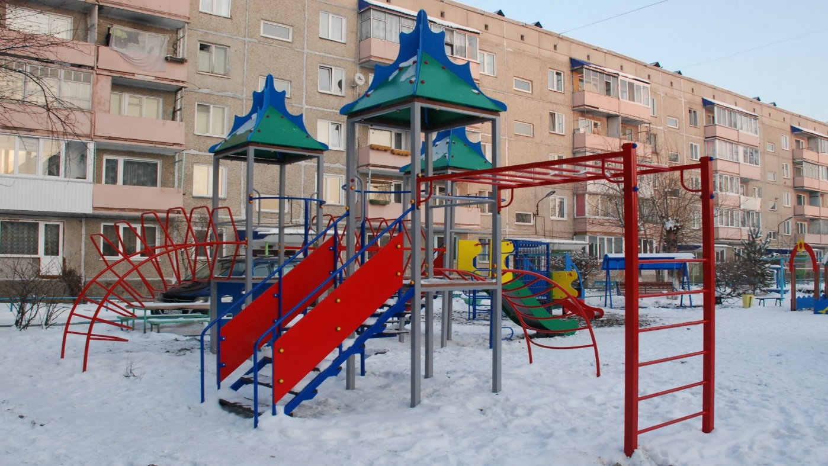

Slide 6
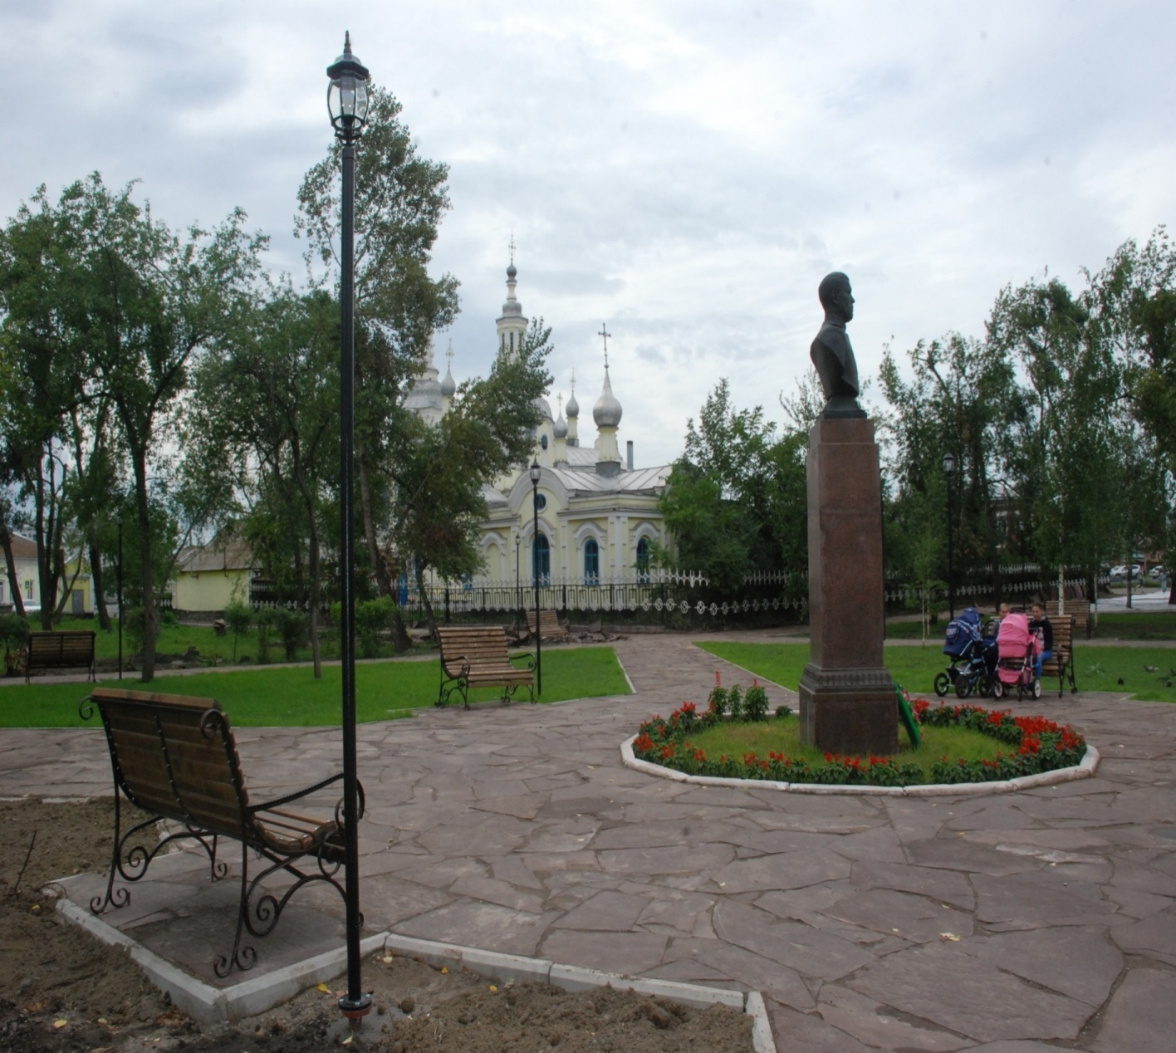
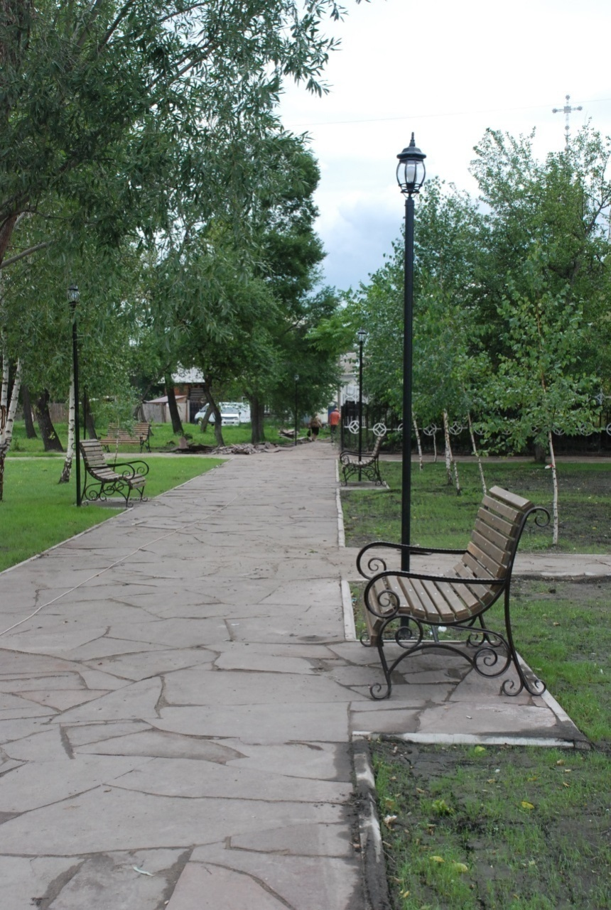

Slide 7
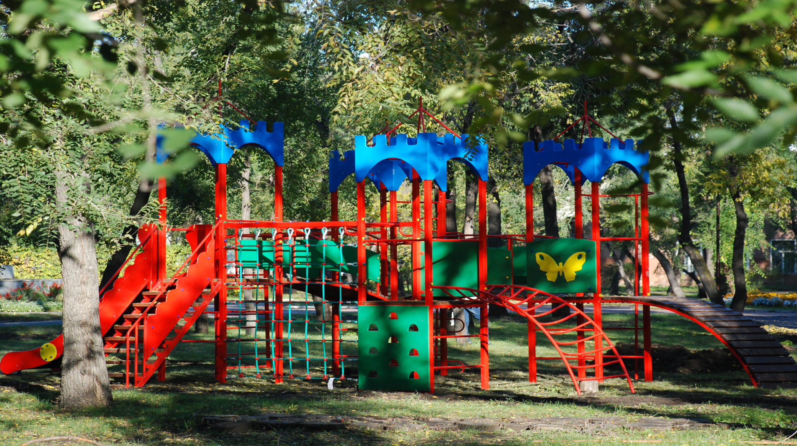

Slide 8
Муниципальная программа «Обеспечение жизнедеятельности территории»
№ п/п | Наименование подпрограммы, мероприятия | Объем освоенных бюджетных средств в 2017 году, тыс. руб.
1. | Текущее содержание, ремонт и эксплуатация сетей и оборудования уличного освещения | 4 424,59
2. | Текущее содержание мест захоронений | 4 267,26
3. | Текущее содержание, ремонт и эксплуатация объектов инженерной защиты города | 978,33
4. | Организация и проведение акарицидных обработок мест массового отдыха населения | 44,80
5. | Расходы на оплату уличного освещения | 11 936,56
6. | Ремонт административного здания по ул. Михайлова, 13 | 374,33
7. | Ликвидация несанкционированных свалок | 599,51
8. | Снос домов, признанных аварийными в г. Минусинске | 696,50
9. | Мероприятия в области обеспечения капитального ремонта, реконструкции и строительства гидротехнических сооружений | 2 550,0
10. | Проведение ремонта, находящегося в муниципальной собственности здания, в котором расположен Муниципальный территориальный отдел агентства АГС Красноярского края | 4 300,00

Slide 9
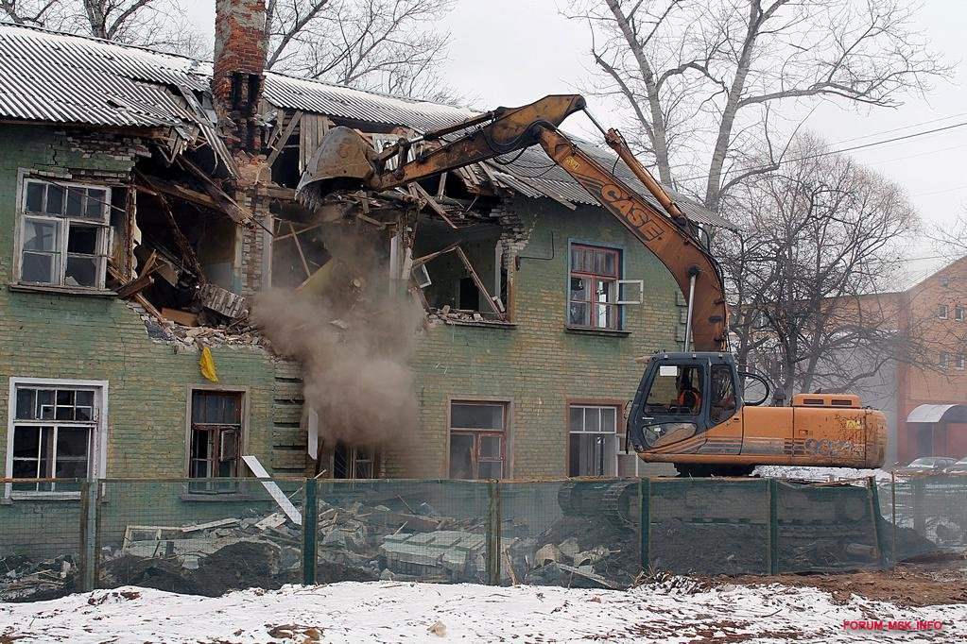
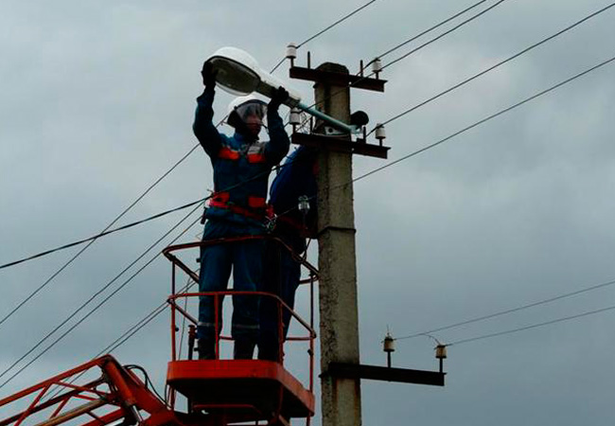
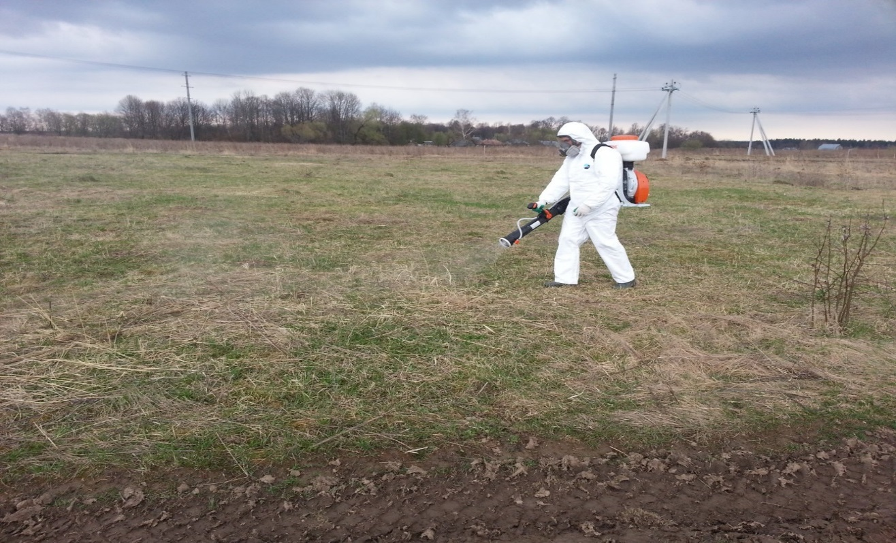

Slide 10
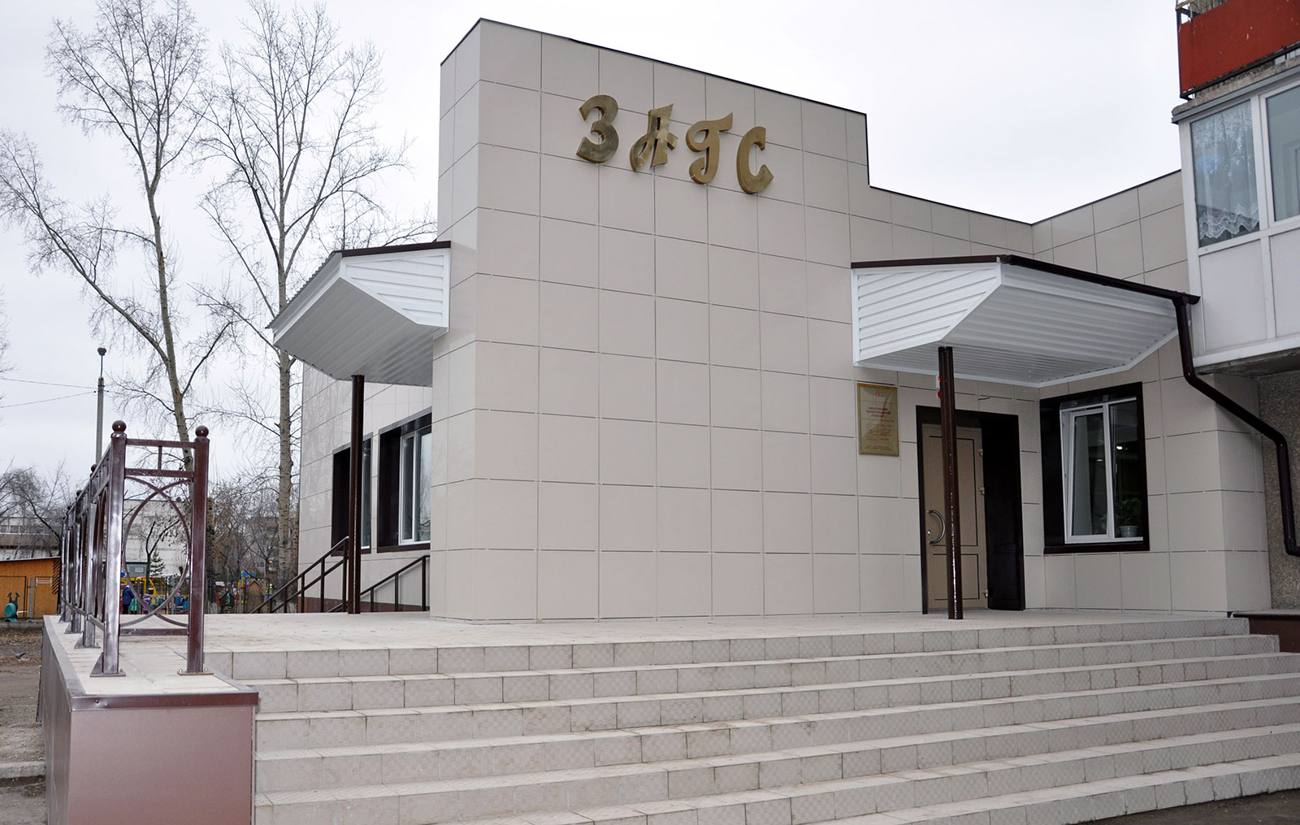

Slide 11
Муниципальная программа «Реформирование и модернизация жилищно-коммунального хозяйства и повышение энергетической эффективности муниципального образования город Минусинск»
№ п/п | Наименование подпрограммы, мероприятия | Объем освоенных бюджетных средств в 2017 году, тыс. руб.
 | Подпрограмма «Модернизация, реконструкция и капитальный ремонт объектов коммунальной инфраструктуры и жилищного фонда муниципального образования город Минусинск» | 10 549,30
1. | Капитальный ремонт водопровода от ВК5-23 до ВК5-23 по ул. Комарова, 11 | 10 302,00
2. | Приобретение и установка автоматических радиосистем передачи извещений объектов, расположенных по адресам: ул. Абаканская, д. 64 и пр. Сафьяновых, д. 9 | 158,31
3. | Проведение проверки достоверности определения сметной стоимости объекта капитального строительства | 88,99
 | Подпрограмма «Строительство, реконструкция и капитальный ремонт сетей уличного освещения муниципального образования город Минусинск» | 2 598,50
1. | Восстановление сетей уличного освещения на автомобильных дорогах общего пользования местного значения | 2 598,50
 | Подпрограмма "Обеспечение реализации муниципальной программы и прочие мероприятия" | 20 021,00
1. | Содержание МКУ "Управление городского хозяйства" | 20 021,00

Slide 12
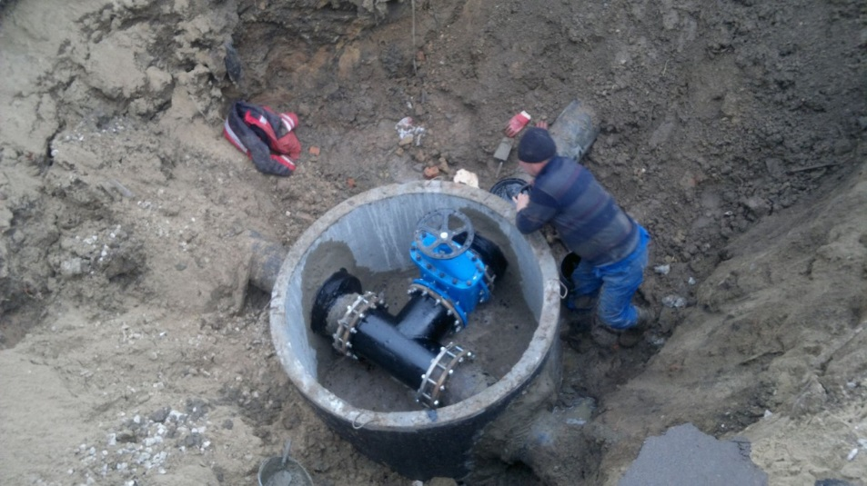
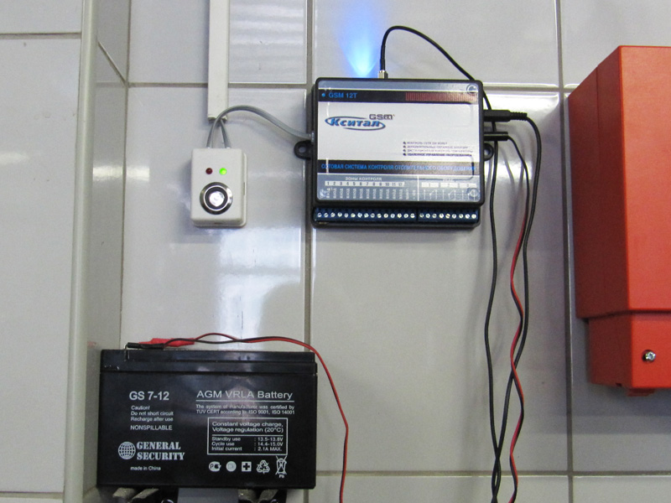
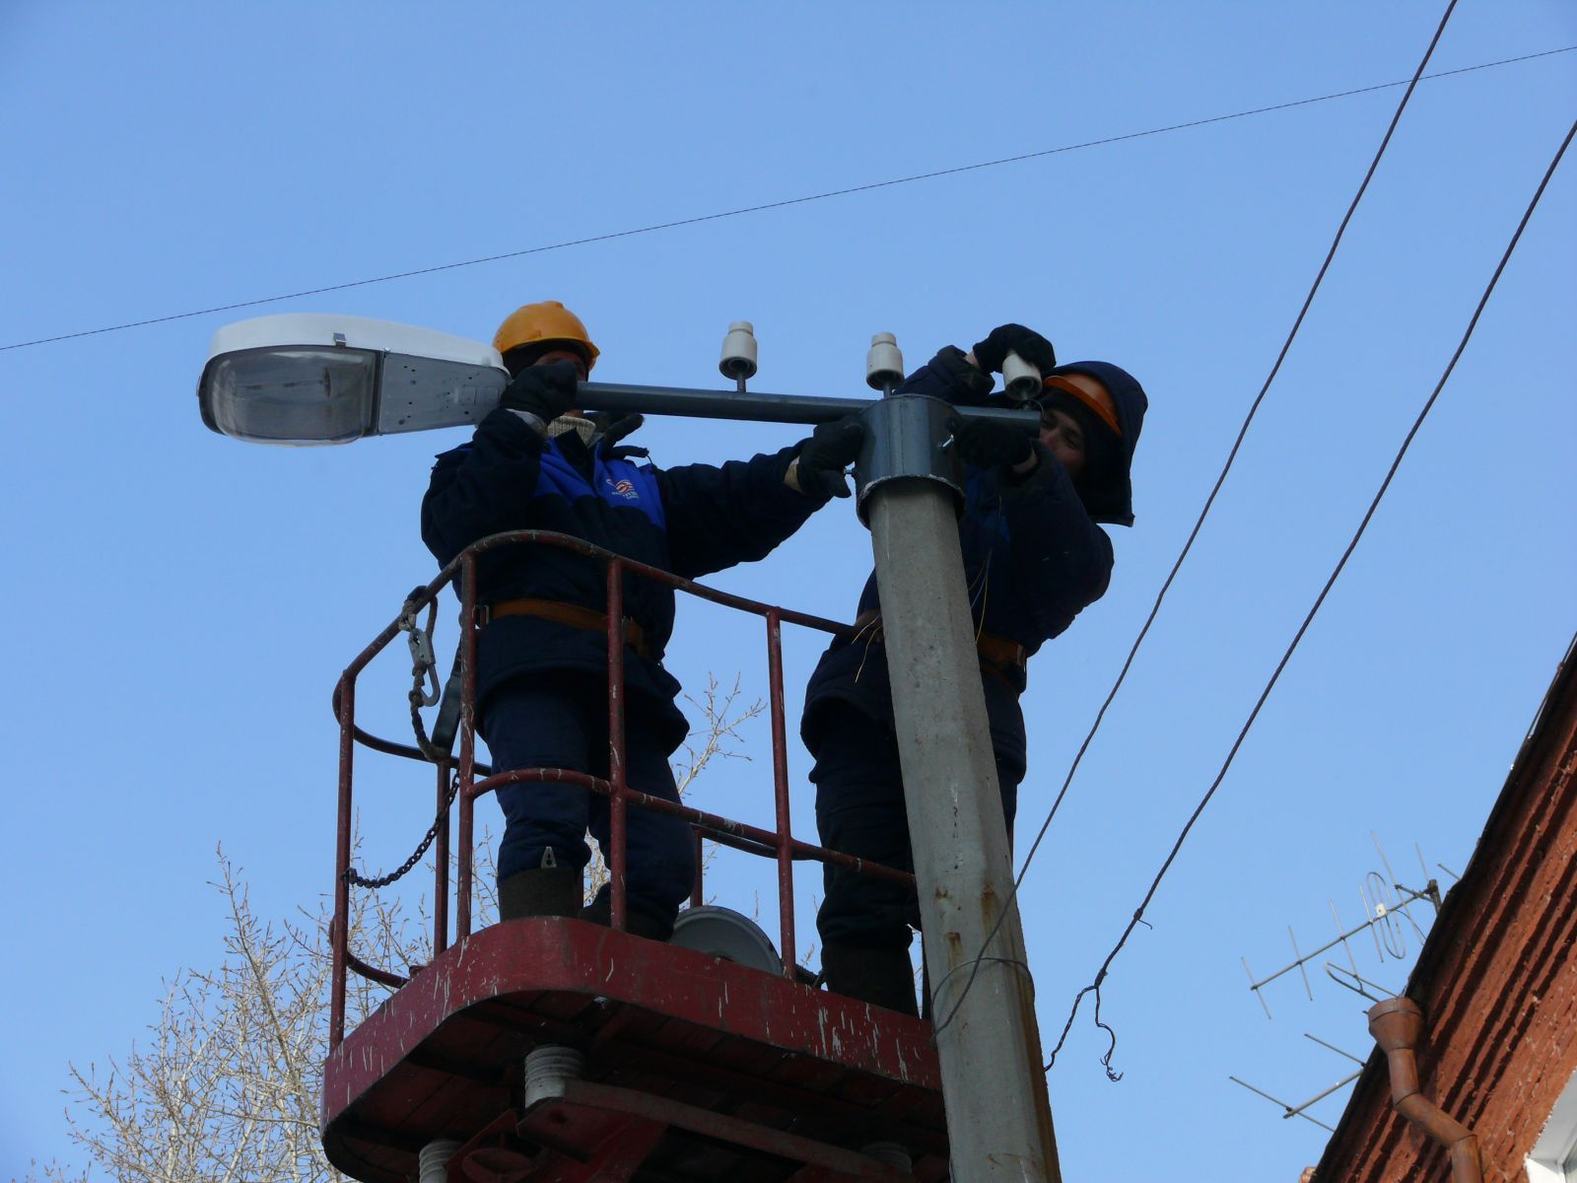

Slide 13
Муниципальная программа «Обеспечение жильем молодых семей в муниципальном образовании город Минусинск»

